Slide 1
第四章 三角形
用尺规作三角形
WWW.PPT818.COM

Slide 2
目录导航
01
学 习 目 标
02
精 典 范 例
03
变 式 练 习
04
巩 固 训 练

Slide 3
学 习 目 标
1.在分别给出两角及其夹边、两边及其夹角和三边的条件下,能够利用尺规作出三角形.
2.了解作图方法的合理性.

Slide 4
精 典 范 例

Slide 5
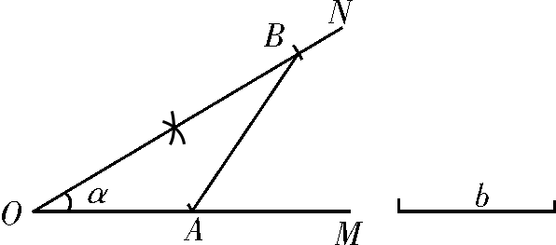
作法:作射线OM,
在射线OM上截取OA= .
作∠ =∠α,
在射线ON上截取OB= .
连接 ,
所以△AOB为所求.
作图如图所示.
b
MON
2b
AB

Slide 6
变 式 练 习

Slide 10
巩 固 训 练
C
3.下列条件中能用尺规作图作出唯一三角形的有( )
①已知两锐角;②已知两边及夹角;
③已知三边;④已知两角及一边.
A.1个 B.2个 C.3个 D.4个

Slide 11
4.用尺规作图,已知三边作三角形,用到的基本作图是( )
A.作一个角等于已知角
B.作已知直线的垂线
C.作一条线段等于已知线段
D.作角的平分线
C

Slide 12
5.已知线段a,b和∠α,求作△ABC,使BC=a,AC=b,∠ACB=∠α,则作法的合理顺序为 .(填序号即可)
①在射线CM上截取CA=b;②作一条线段BC,使BC=a;③以C为顶点,CB为一边,作∠BCM=∠α;④连接AB,△ABC就是所要求作的三角形.
②③①④

Slide 13
65

Slide 14
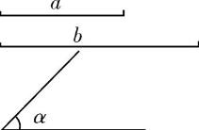
7.已知一个三角形的两边分别为a,b,这两边的夹角为α,请用尺规作图法作出这个三角形.(要求:写出已知、求作,保留作图痕迹,不写作法,最后要作答)
已知:
求作:
作答:

Slide 18
a
A
B
2a
AC
BC

